Slide 3
পাঠ পরিচিতি
শ্রেণীঃ দ্বাদশ
বিষয়ঃ কম্পিউটার অফিস অ্যাপলিকেশন - ২
অধ্যায়-২
ডাটা ট্রান্সমিশন মোড

Slide 4
ছবিটি দেখে কী বুঝতে পারছ?

Slide 5
আমাদের আজকের পাঠ-
ডাটা ট্রান্সমিশন মোড

Slide 6
শিখনফল
এই পাঠ শেষে শিক্ষার্থীরা----
১. ডাটা ট্রান্সমিশন মোড কী তা বলতে পারবে
২. ডাটা ট্রান্সমিশন মোড এর প্রকারভেদ বর্ণনা করতে পারবে
৩. ডাটা ট্রান্সমিশন মোড এর বৈশিষ্ট্য বিশ্লেষণ করতে পারবে

Slide 7
সিমপ্লেক্স
হাফ - ডুপ্লেক্স
ফুল - ডুপ্লেক্স
ডাটা প্রবাহের দিকের ভিত্তিতে
প্রাপকের সংখ্যার ভিত্তিতে
ইউনিকাস্ট
ব্রডকাস্ট
মাল্টিকাস্ট

Slide 8
সিমপ্লেক্স
এই মোডে ডাটা শুধু এক দিকে প্রবাহিত হয় বিপরিত দিক থেকে প্রবাহিত হতে পারবে না।
সিমপ্লেক্স ডাটা ট্রান্সমিশন মোড
রেডিও
টেলিভিশন

Slide 9
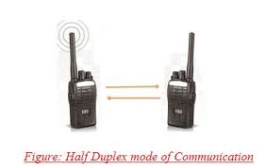
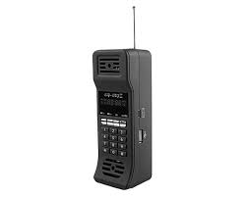
হাফ ডুপ্লেক্স
এই পদ্ধতিতে ডাটা উভয় দিক একই সাথে ট্রান্সমিট করতে পারবে না।
হাফ - ডুপ্লেক্স ডাটা ট্রান্সমিশন মোড
ওয়াকি-টকি

Slide 10
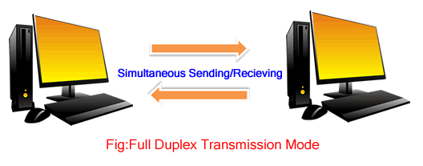
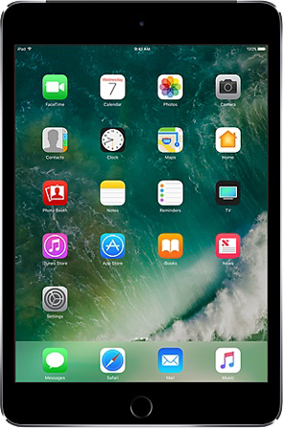
ফুল ডুপ্লেক্স
এই পদ্ধতিতে ডাটা উভয় দিক একই সাথে ট্রান্সমিট করতে পারবে।
মোবাইল
টেলিফোন

Slide 11
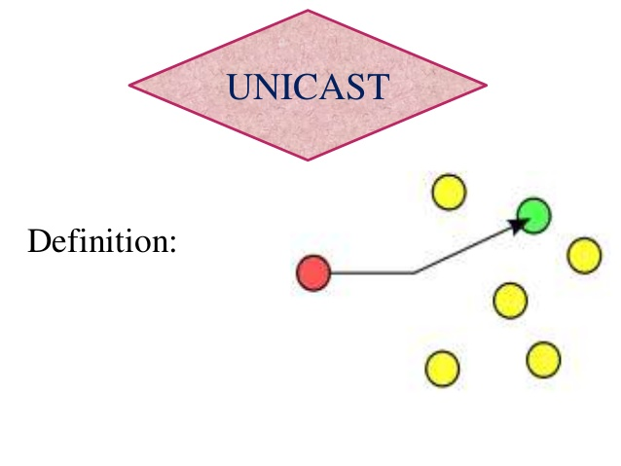
ইউনিকাস্ট
যে পদ্ধতিতে ডাটা একজন প্রেরক থেকে একজন প্রাপকের মধ্যে আদান-প্রদান হয় তাকে ইউনিকাস্ট ডাটা ট্রান্সমিশন মোড
ইউনিকাস্ট ডাটা ট্রান্সমিশন মোড
উদাহরণঃ- সিমপ্লেক্স, হাফ-ডুপ্লেক্স ও
ফুল-ডুপ্লেক্স মোড হয়ে থাকে।

Slide 12
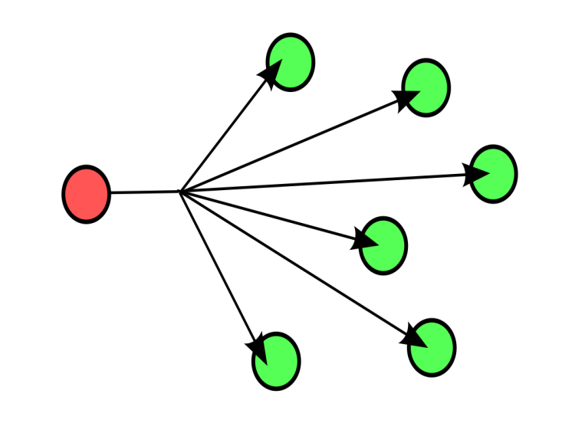
ব্রডকাস্ট
যে পদ্ধতিতে ডাটা কোনো প্রেরক থেকে ট্রান্সমিট হয় এবং নেটওয়ার্ক ভূক্ত সকল প্রাপকই তা গ্রহন করতে পারবে।
ব্রডকাস্ট ডাটা ট্রান্সমিশন মোড
রেডিও
টেলিভিশন

Slide 13
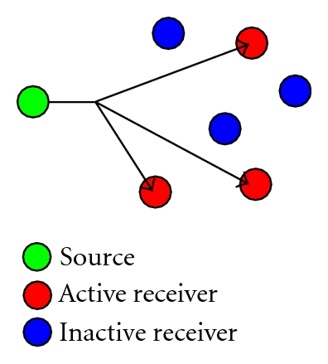
মাল্টিকাস্ট
মাল্টিকাস্ট
যে পদ্ধতিতে ডাটা কোনো প্রেরক থেকে ট্রান্সমিট হয় এবং নেটওয়ার্ক ভূক্ত অনুমোদিত প্রাপকই তা গ্রহন করতে পারবে।
মাল্টিকাস্ট ডাটা ট্রান্সমিশন মোড

Slide 14
দলীয় কাজ
ব্রডকাষ্ট মোড শুধুমাত্র সিমপ্লেক্স হতে পারে, স্বপক্ষে যুক্তি দাও।
শ্রেণী কক্ষে পাঠদানে হাফ- ডুপ্লেক্স উপযোগী ব্যাখ্যা কর।

Slide 15
একক কাজ
১. তিনটি ফুল ডুপ্লেক্স ট্রান্সমিশন মোডের উদাহরণ দাও।
২. ইন্টারনেটে কোন ধরনের মোড ব্যবহার করা হয়।

Slide 16
মূল্যায়ন
১। ডাটা ট্রান্সমিশন মোড কী?
২। ইউনিকাষ্ট ডাটা ট্রান্সমিশন মোড এর একটি উদাহরণ দাও ?
৩। ডাটা একই সাথে দুই দিকে প্রবাহিত হয় এমন একটি মোডের নাম বল।

Slide 17
বাড়ির কাজ
এমন কোন মোড আছে কী? যেখানে শুধুমাত্র আদিষ্ট (অনুমোদিতিত) প্রাপক সমূহই ডাটা গ্রহন করতে পারবে?- ব্যাখ্যা কর।

Slide 18
